Slide 1
Monte Carlo for AOD→SLM 原子转移
Level 2：同步移动-降深波形优化
与鲁棒蒙特卡洛验证
600 μs 顺序基线 vs 400 μs 压缩基线 vs 400 μs 优化同步波形
88 项测试全部通过 · 257 个优化候选 · 2000 shots 独立验证

Slide 2
要回答的问题
Level 2 的定位
• 物理场景 280 μK AOD 光镊抓住一颗铯原子，旁边是静止的 140 μK SLM 光镊；AOD 一边挪向 SLM 一边关灯，把原子留给 SLM。
• Level 1 基线 顺序式两步走：前 52% 时间只移动（600 μs），后 48% 只降深。
• Level 2 问题 允许位置与深度同时变化（重叠），能否把转移从 600 μs 压缩到 400 μs，同时保持或提高 SLM 俘获率、降低末态激发？
方法学底线（本项目的核心价值）
· 三批互不重叠的随机样本池，防止蒙特卡洛过拟合
· 优化后未优于基线 ≠ 失败：如实报告『未观察到显著提升』，不得用验证集回调参数
模型边界：一维经典动力学；不含二维/轴向、光子散射、技术噪声、量子内态与多原子相互作用。

Slide 3
物理模型（沿用 Level 0/1 已验证实现）
一维焦平面径向高斯势
• SLM 静止阱 U_SLM(x) = −D_SLM·exp(−2x²/w²)，D_SLM = 140 μK，w = 1.17 μm
• AOD 时变阱 U_AOD(x,t) = −D(t)·exp(−2[x−c(t)]²/w²)，初始 D₀ = 280 μK，c₀ = 2.4 μm
• 动力学 时变 velocity-Verlet 推进；转移后追加 100 μs 纯 SLM 保持段
• 俘获判据 末态 SLM 单阱能量 E_f < 0 ⇒ captured（严格符号判据）
显式时变势中的功-能检查
转移期间机械能不守恒——外部控制在做功：
dE/dt = ∂U_AOD/∂t = 深度功 + 移动功
数值上验证：
R_W = E(t) − E(0) − W_ext(t) ≈ 0
残差实测 ≪ 1e-3（相对阱深），
保持段能量仅有界振荡、无漂移
初态：5 μK 简谐近似热分布抽样 + 完整高斯阱束缚拒绝（E_AOD<0）；记录验收率、均值、标准差与种子。w_ADM=1.17 μm 为与 SLM 后孔径匹配的假设值。

Slide 4
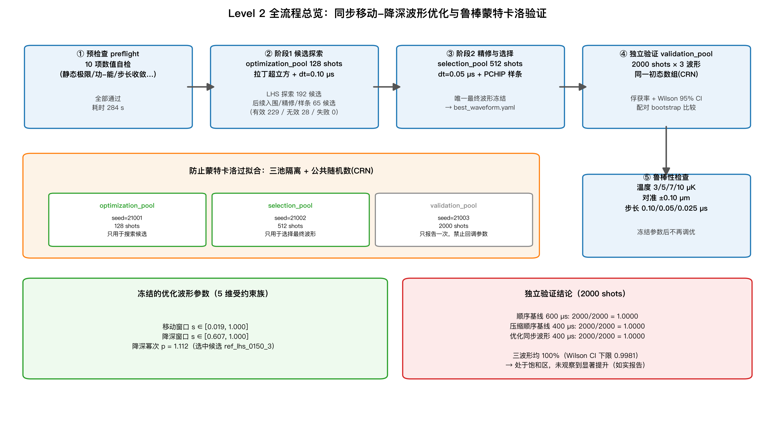
方法总览：三池隔离 + 公共随机数
防止用验证集『作弊』的完整闭环

Slide 5
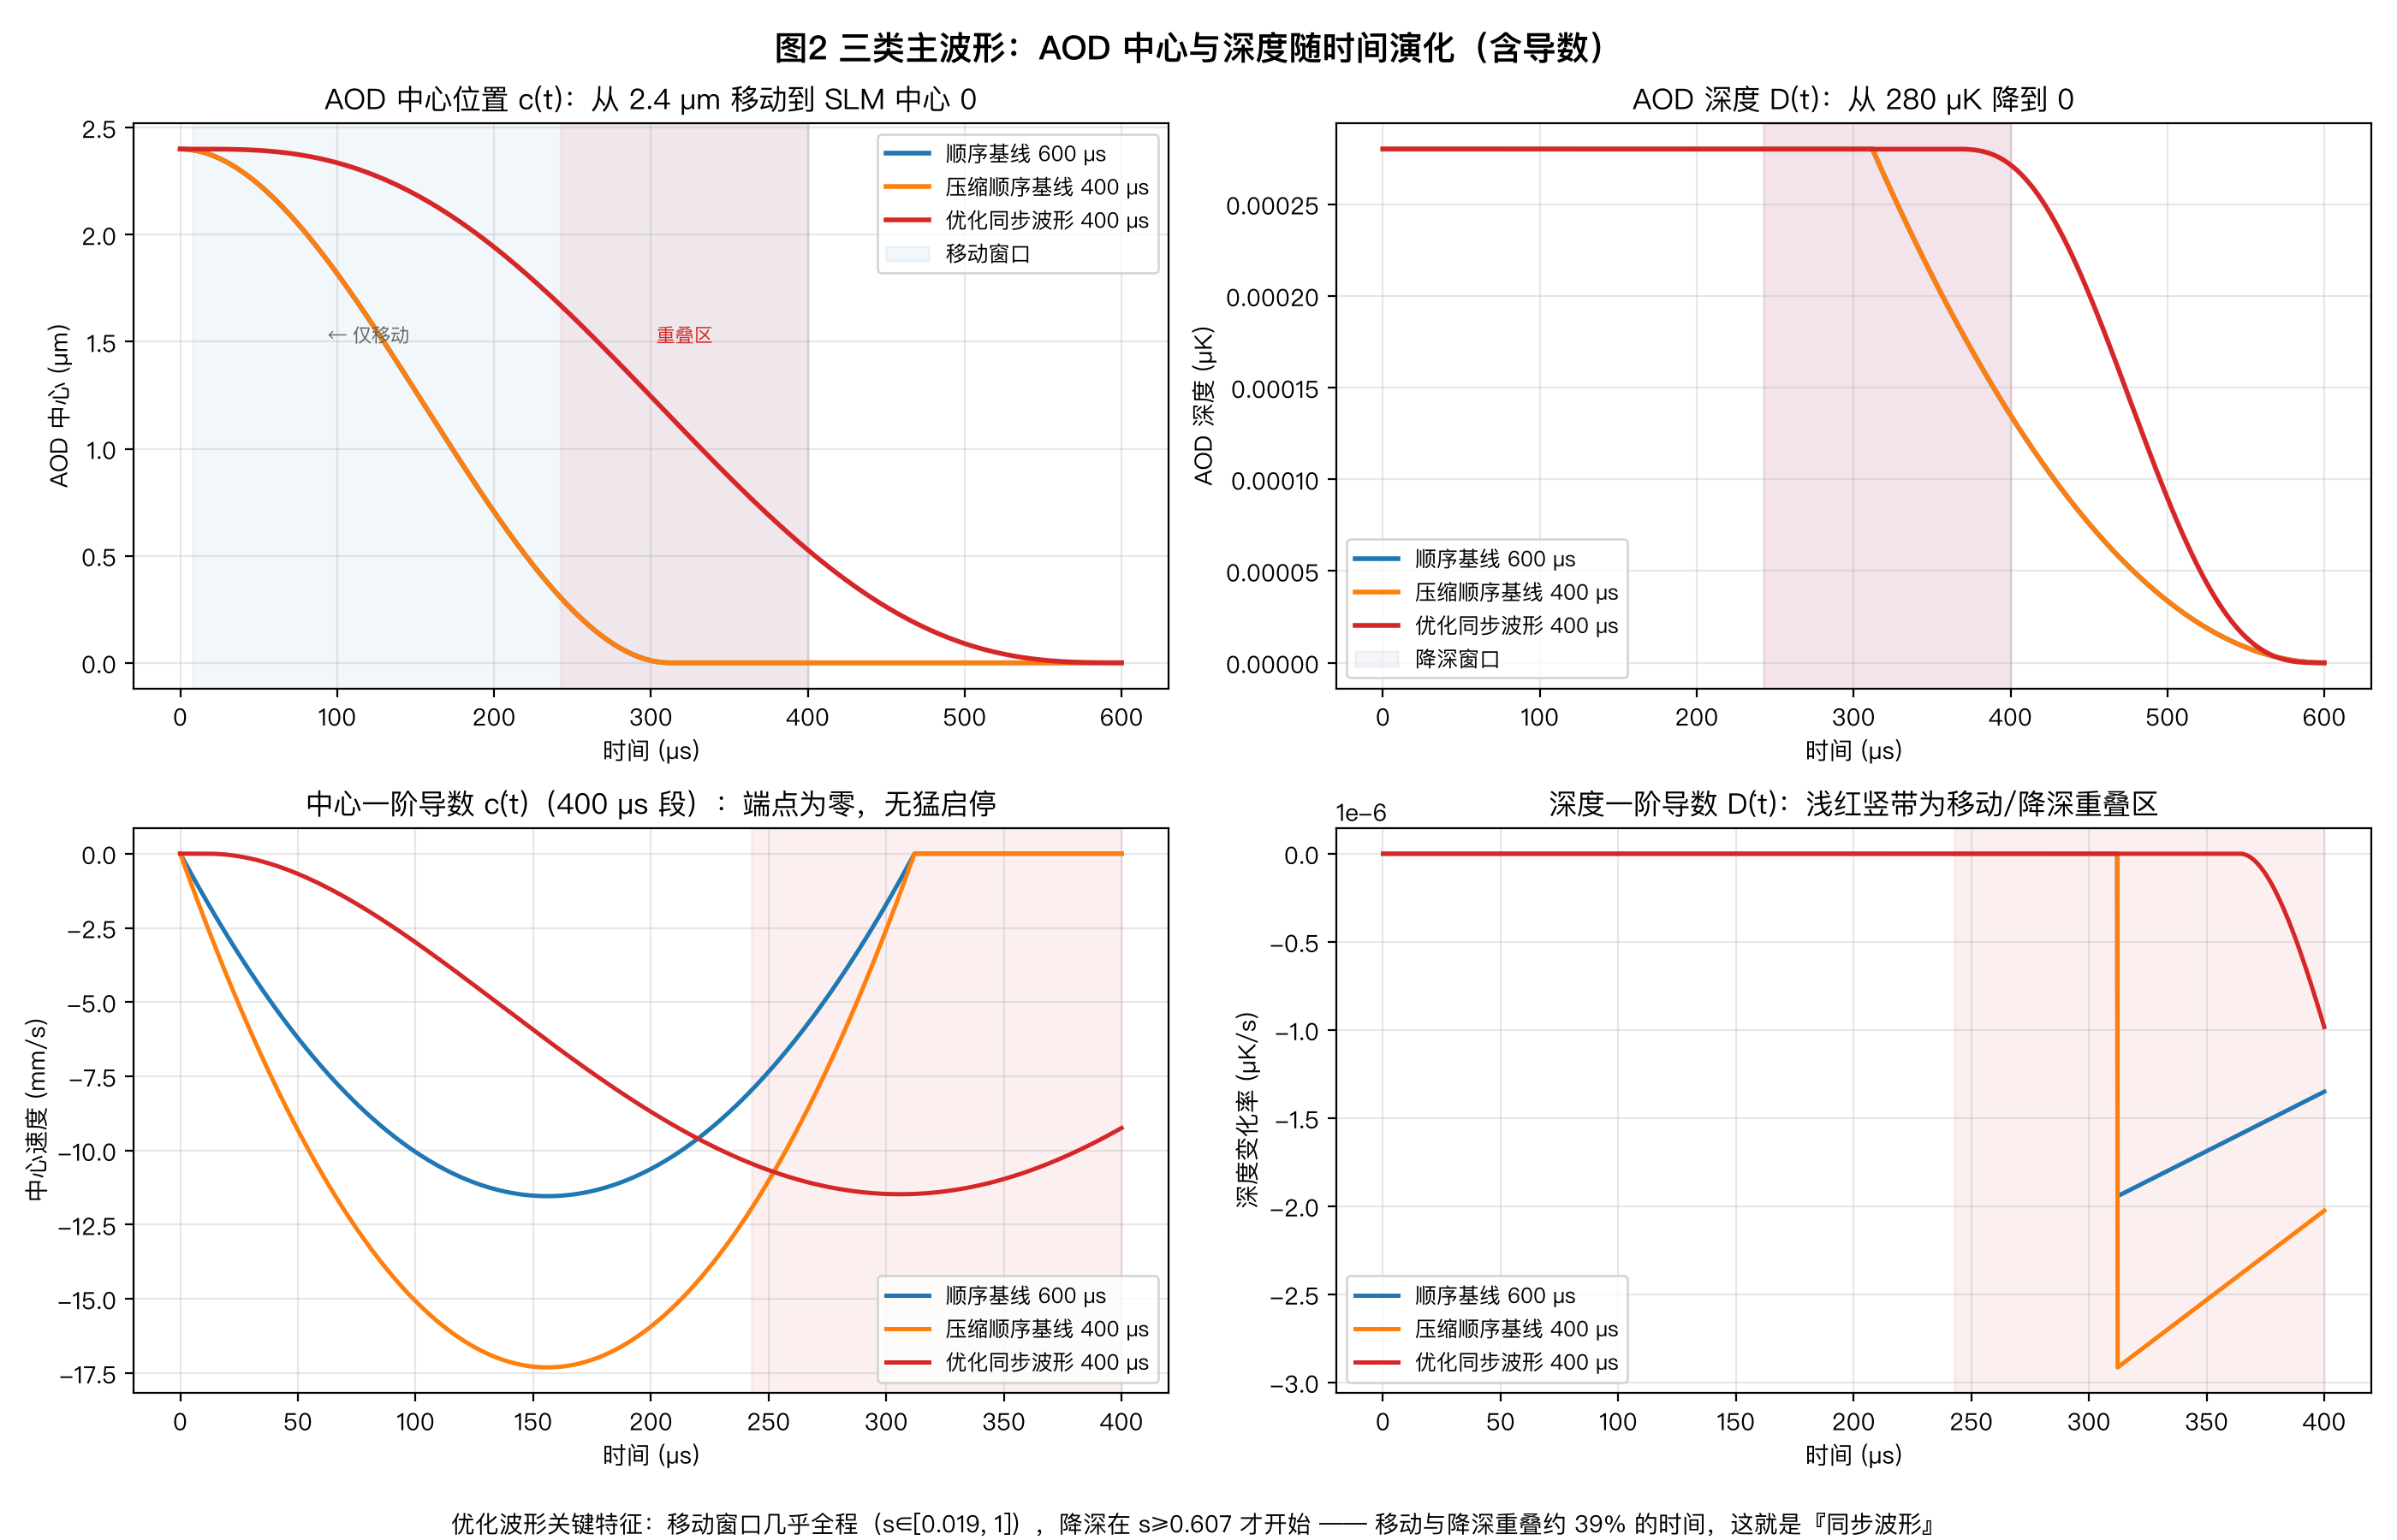
三类主波形
优化器调整的 5 个参数：移动窗口×2、降深窗口×2、降深幂次
『同步』的含义：优化波形让移动几乎贯穿全程（s∈[0.019, 1]），降深在 s≥0.607 才开始——移动与降深重叠约 39% 的时间；约束保证单调、无过冲、端点速度/加速度为零。

Slide 6
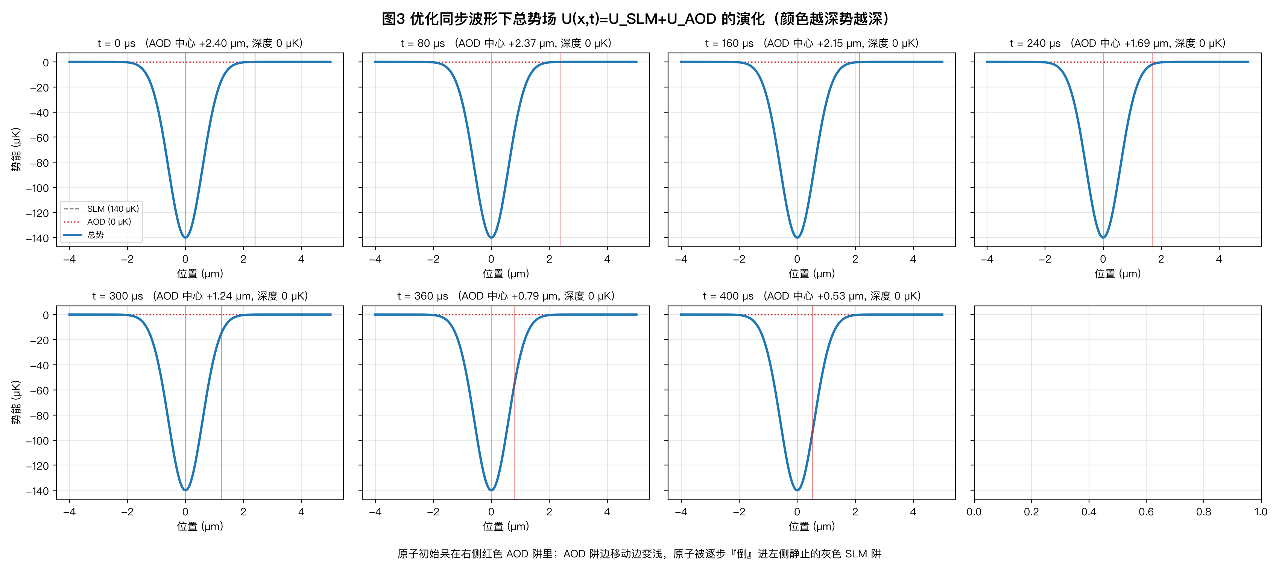
势场演化：原子如何被『倒』进 SLM 阱

Slide 7
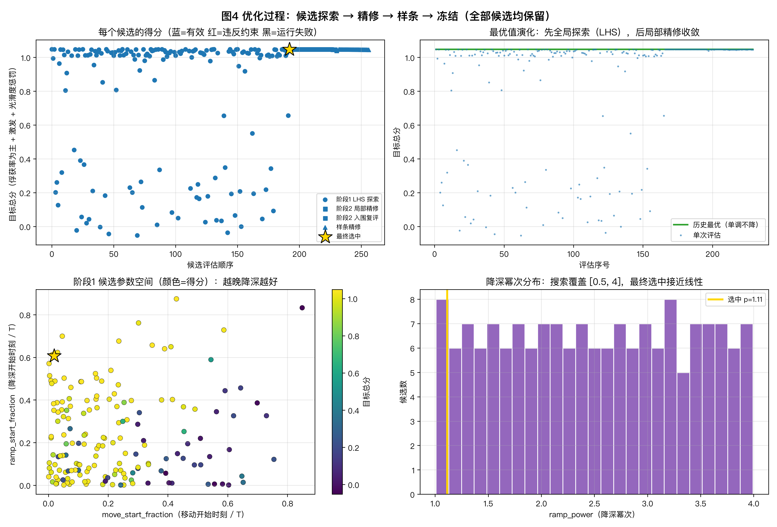
优化过程
拉丁超立方探索 → 精修选择 → PCHIP 样条 → 冻结
分阶段预算
阶段1：128 shots
LHS 探索 192 候选
（后续入围/精修/样条 65）
阶段2：512 shots
前 8 名入围精修
+ 8 控制点单调样条
冻结：唯一波形写入
best_waveform.yaml
目标 = 俘获率(主)
+ 裕量分位数
+ 末态激发 + 光滑度
（各组成项分开保存）

Slide 8
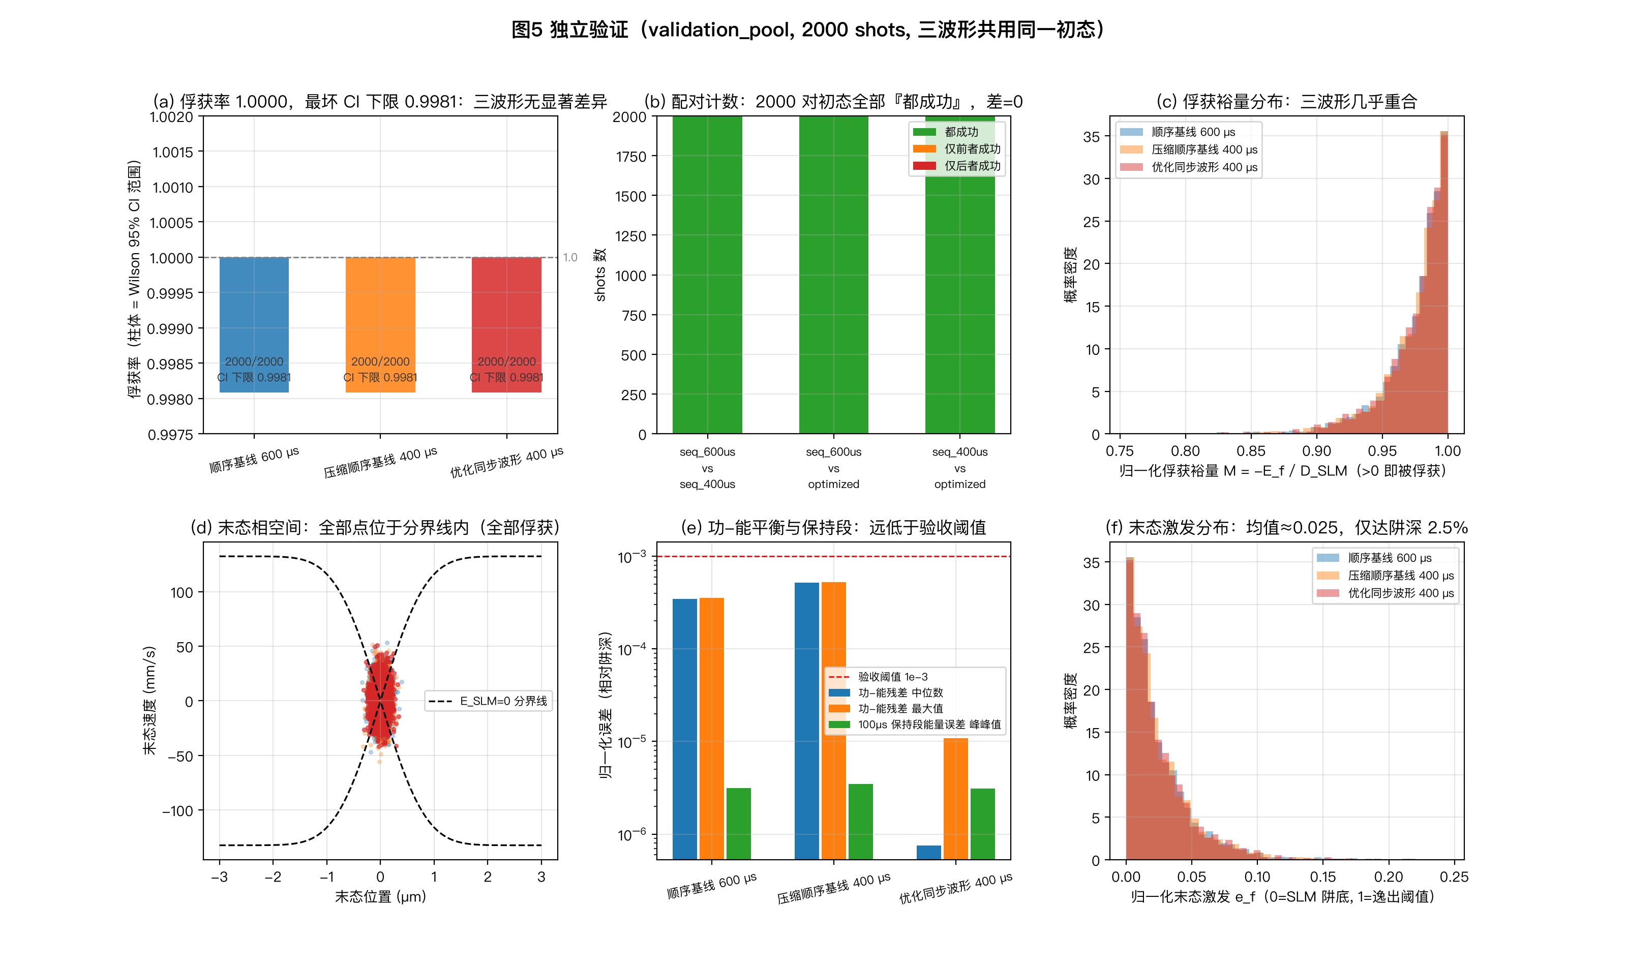
独立验证（2000 shots × 3 波形，同一初态数组）
结果：三波形俘获率均为 2000/2000 = 1.0000（Wilson 95% CI [0.9981, 1.0000]），配对差全部为 0，末态激发均值≈0.025。功-能残差与保持段误差远低于 1e-3 验收阈值。

Slide 9
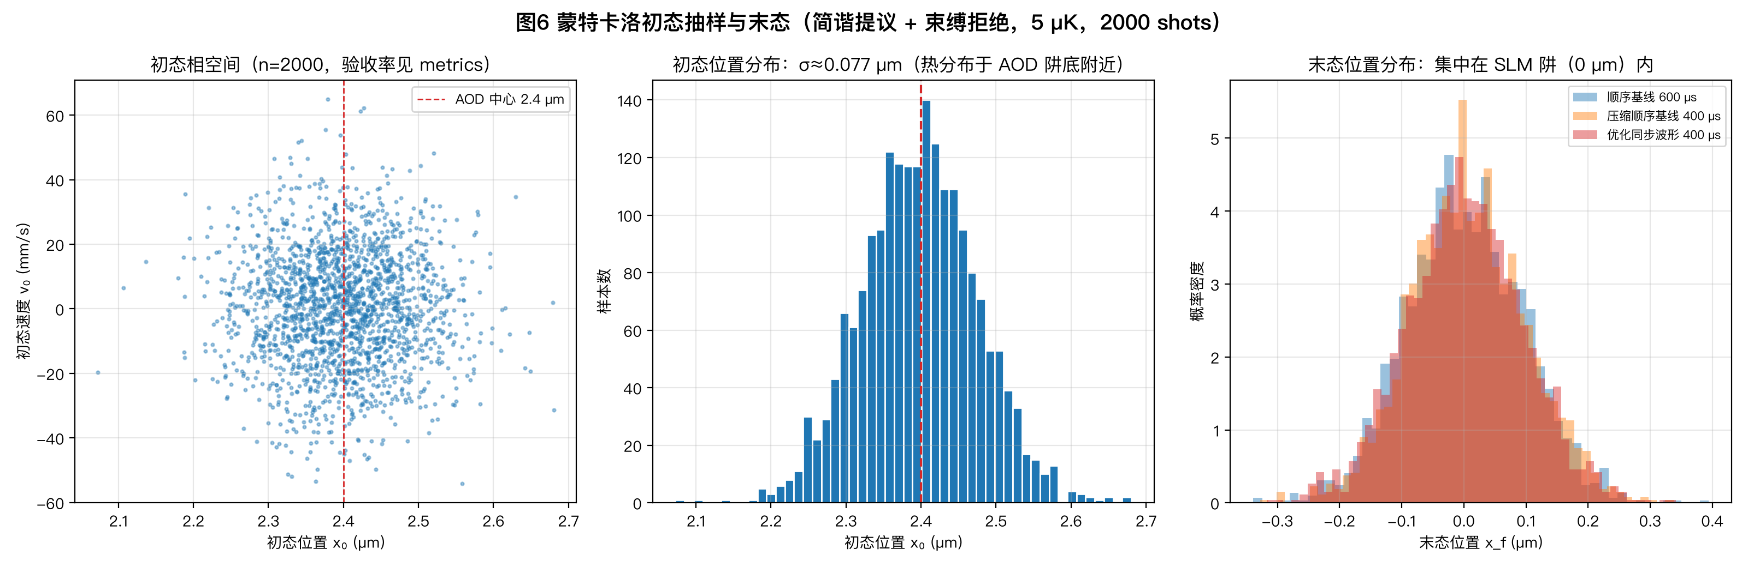
蒙特卡洛初态与末态分布
左：5 μK 热初态相空间（集中于 AOD 阱底附近）；右：末态位置集中于 SLM 阱（0 μm）内。

Slide 10
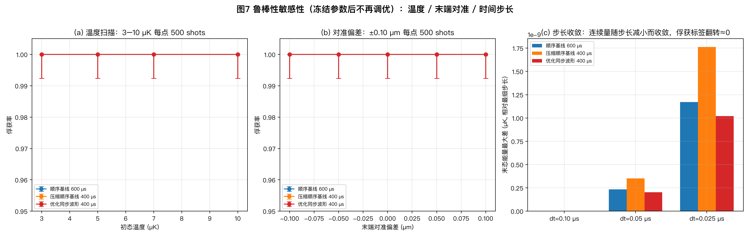
鲁棒性敏感性（冻结参数后不再调优）
温度 3/5/7/10 μK、末端对准偏差 ±0.10 μm（各 500 shots）下俘获率保持 100%；步长 0.10→0.025 μs 连续量收敛、俘获标签翻转≈0。

Slide 11
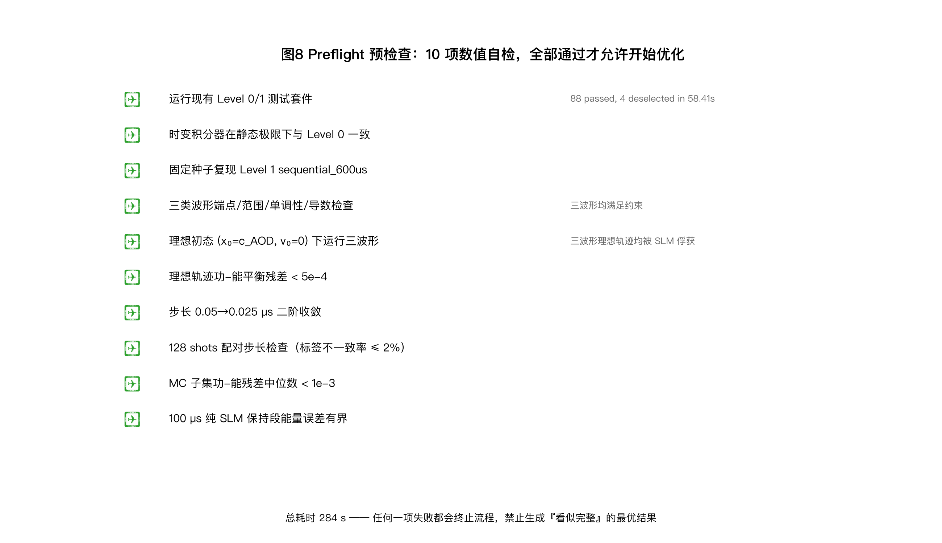
Preflight：不过关不得启动优化
为什么重要？
· 时变势中 E(t) 变化
≠ 积分器漂移，
必须用功-能关系区分
· 步长减半收敛 +
MC 配对标签翻转率
实测 = 0
· 任一项失败即终止，
不会生成『看似完整』
的最优结果
本次：10/10 检查全部通过
（284 s，含 88 项旧测试）

Slide 12
测试与代码质量
88 项测试全部通过
• 波形 端点严格正确、单调有界、非法参数/奇异端点拒绝、解析导数 vs 有限差分
• 复现 sequential_600us 与 Level 1 轨迹逐点一致；时变积分器静态极限与 Level 0 一致
• 防泄漏 三池种子互不相同；spy 测试验证优化全程只抽取 optimization/selection 池
• 公平性 CRN：三波形初态逐行完全相同；near-threshold 样本保留并按严格符号计数
• 统计 Wilson 区间、配对 bootstrap 在构造数据上验证正确
• 工程 CLI 各 stage 冒烟测试、检查点断点续跑、CSV/JSON schema 与图片程序化检查
复现命令
$ pip install -e ".[dev]"
$ pytest -q
→ 88 passed
$ level2-joint-transfer \
--config configs/…yaml \
--stage all
阶段：preflight / optimize /
validate / robustness / all

Slide 13
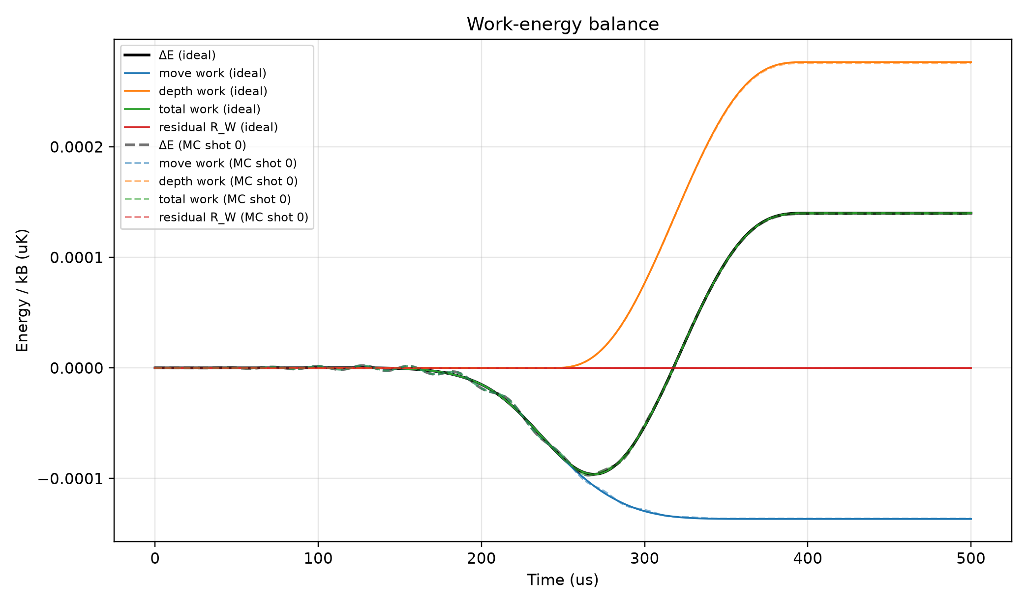
功-能核算：转移期间外部做功的显式验证
demo 输出 · 多条代表轨迹
黑线 ΔE(t) 与绿线外部总功 W_ext(t) 逐点重合，残差 R_W（红线）远小于 1e-3·D_SLM；深度功在降深段把能量取走，移动功在移动段注入能量，两者符号与量级符合物理直觉。

Slide 14
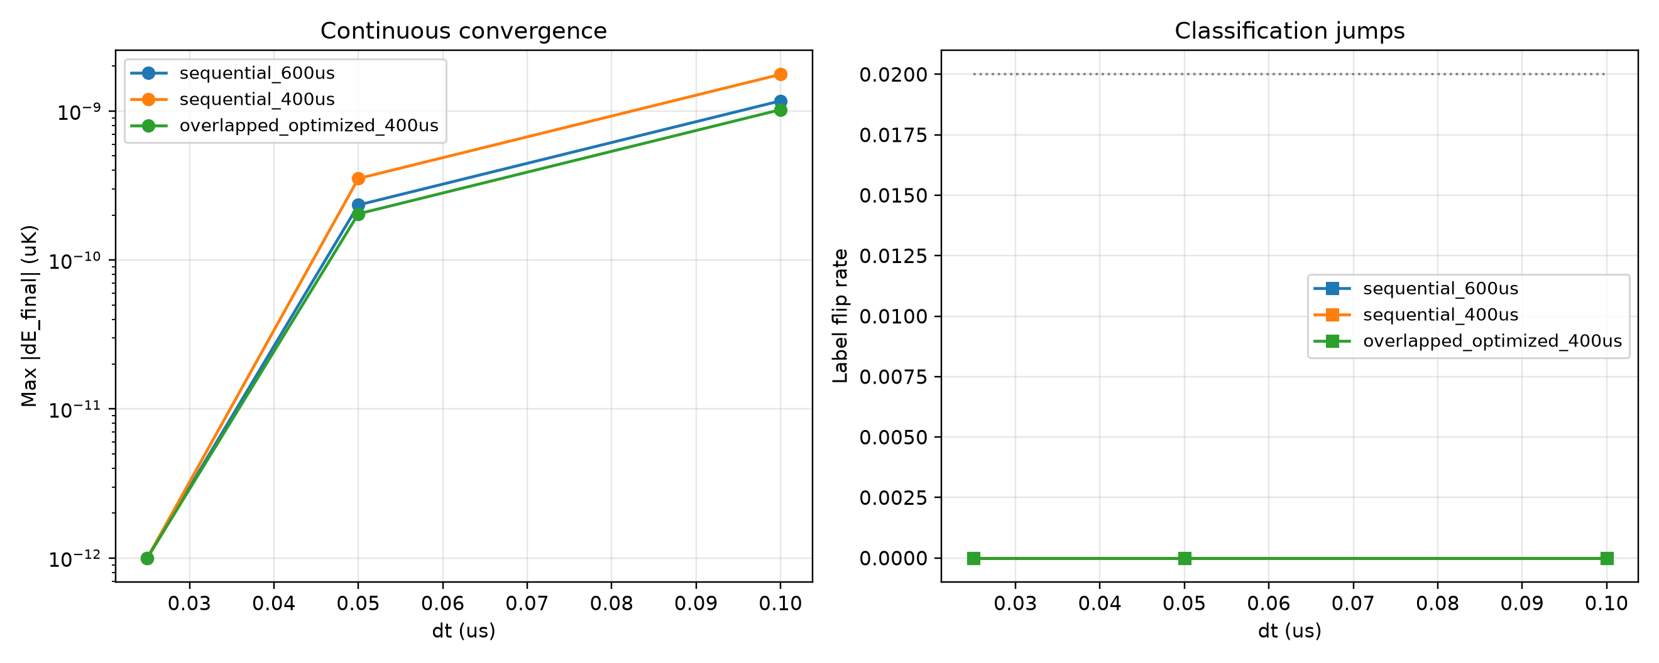
步长收敛与俘获标签稳定性
demo 输出 · dt = 0.10 / 0.05 / 0.025 μs
左：末态能量最大偏差随 dt 减小呈二阶下降（对数坐标）；右：三种波形俘获标签翻转率 ≈ 0，说明 dt=0.05 μs 的验证结果不是积分误差的产物。

Slide 15
结论
诚实报告是本 Level 的核心要求
• 实现完成 三类波形、功-能核算、分阶段优化、独立验证、鲁棒性检查全部实现并实际运行。
• 物理结论 5 μK 工况下问题处于饱和区：三波形俘获率均 100%，配对差为 0 —— 未观察到统计上明确的提升，如实报告，不得据此调参。
• 数值可信 preflight 10/10 通过；功-能残差、保持段误差、步长收敛均远优于验收阈值。
• 鉴别力限制 如需区分波形优劣，应升温或进一步压缩时长，把系统推离 100% 饱和区。
留给后续 Level 的物理过程：二维/轴向运动、AOD 柱面透镜效应、光子散射、技术噪声、量子内态与相干性、加热/损失随机过程、多原子相互作用、反向 pick-up 与 610 μm 长距离运输。

